Slide 1
Docker 介紹
Presented Feng-Min Cho

Slide 2
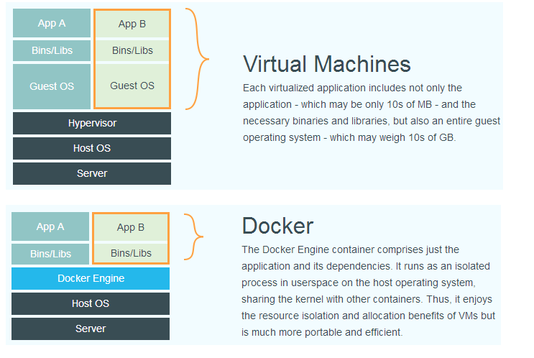
什麼是Docker?
Docker 專案的目標是實作輕量級的作業系統虛擬化解決方案
Notes:
一般傳統虛擬機還要去硬體實作 模擬硬體、系統、應用…..等
Container技術採取共用Host OS的作法，而不需在每一個Container內執行Guest OS，
因此建立Container不需要等待作業系統開機時間，不用1分鐘或幾秒鐘就可以啟用，遠比需要數分鐘甚至數十分鐘才能開啟的傳統虛擬機器來的快。
那Docker我們可以想像成 虛擬機 部分展開

Slide 3
Docker 指令與使用
Docker 包括三個基本概念
映像檔（Image）- 映像檔可以用來建立 Docker 容器
容器（Container - Docker 利用容器來執行應用
倉庫（Repository) -倉庫是集中存放映像檔檔案的場所
Notes:
一個映像檔可以包含一個完整的 ubuntu 作業系統環境，裡面僅安裝了 Apache 或使用者需要的其它應用程式
容器是從映像檔建立的執行實例。它可以被啟動、開始、停止、刪除。每個容器都是相互隔離的、保證安全的平台。
Docker 倉庫的概念跟 Git 類似，註冊伺服器可以理解為 GitHub 這樣的託管服務。

Slide 4
Docker 指令與使用
快速安裝 curl -sSL https://get.docker.com/ | sudo sh
安裝之後啟動 Docker 服務 sudo service docker start
使用 docker pull 從倉庫取得映像檔 sudo docker pull ubuntu:14.04
啟動：sudo docker run -t -i ubuntu:14.04 /bin/bash
(-t 在容器中建立了一個終端機，-i 建立與容器標準輸入（STDIN）的互動連結)
離開 : exit 或是 ctrl + D

Slide 5
Docker 指令與使用
sudo docker images
sudo docker ps -a
docker run...
Image 0
ID: abc123
Do somthing
Status
顯示 up 某時間
Image 0
exit

Slide 6
Docker 指令與使用
sudo docker images
sudo docker ps -a
Image 0
ID: abc123
Status
顯示 up 某時間
Image 0
Do somthing
exit
Image 0
ID: def456
Second time : docker run...
Status
顯示 up 某時間

Slide 7
Docker 指令與使用
sudo docker images
sudo docker ps -a
可以透過
Sudo docker stop ID
Status
顯示 exit 某時間
可以透過
Sudo docker start ID
Status
顯示 Up 某時間
Image 0
ID: abc123
Image 0
Image 0
ID: def456

Slide 8
Docker 指令與使用
sudo docker images
sudo docker ps -a
Image 0
ID: abc123
Status 如果顯示 Up 某時間
Image 0
sudo docker exec -t –i ID bash
Image 0
ID: def456
Status
如果顯示 exit 某時間
需要 sudo docker start ID

Slide 9
Docker 指令與使用
sudo docker images
sudo docker ps -a
Image 0
ID: abc123
Image 0
sudo docker commit -m “提交的訊息” ID image名稱:Tag
Image 0
ID: def456
image名:Tag

Slide 10
補充：Ubuntu:14.04 需要安裝的東西
更新:
apt-get update & apt-get upgrade
Java 安裝:
$ sudo apt-get install python-software-properties
$ sudo apt-get install software-properties-common
$ sudo add-apt-repository ppa:webupd8team/java $ sudo apt-get update $ sudo apt-get install oracle-java8-installer $ sudo apt-get install oracle-java8-set-default

Slide 11
補充：Ubuntu:14.04 需要安裝的東西
crul安裝 :
$ apt-get install crul
Scala安裝
$ wget http://www.scala-lang.org/files/archive/scala-2.10.6.tgz
$ tar zxvf scala-2.10.6.tgz
(在自己去設定環境變數)
安裝vim :
$ apt-get install vim

